Slide 1
Prototypage rapide
Rapide adj.
Qui s’effectue, s’accomplit en peu de temps, se produit promptement

Slide 2
Qu’est-ce que le prototypage?
Comment puis-je l’utiliser dans mon travail?
Est-ce différent de la mise à l’essai?
Notes:
These are the three questions that this presentation should answer. It’s the first slide so that we can set expectations.

Slide 3
presque
Nous interagissons avec des prototypes tous les jours.
^
Avant d’acheter un livre, nous lisons le quart de couverture pour avoir un avant-goût.
Au magasin, les salles d’essayage nous permettent d’essayer des vêtements ou des chaussures.
Lors de sorties, on goûte un peu du repas de l’autre personne.
Notes:
This helps people think about prototyping as part of their daily life. It can also invite debate – and the last point is set up for comic relief.

Slide 4
Quel est l’objectif d’un prototype?
communication : les idées peuvent être effrayantes et le concept de base difficile à saisir
rétroaction et idéation : parler d’une idée abstraite peut être difficile
accord : les courriels et les documents longs sont itératifs en continu, car le concept n’est pas concret – combien de fois avez-vous délibéré sur des exigences opérationnelles?
Notes:
This slide is put in on purpose. We can put this in the context of business requirements vs business outcomes.

Slide 5
Dans quel contexte avez-vous besoin d’un prototype?
Et si…?
Qu’arriverait-il si…?
si est un bon point de départ : nos sens imaginatifs ont différentes inspirations et créent ainsi différentes images mentales. Dès que vous commencez à formuler des idées, il est temps de créer un prototype.

Slide 6
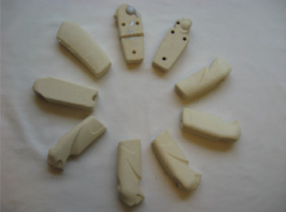
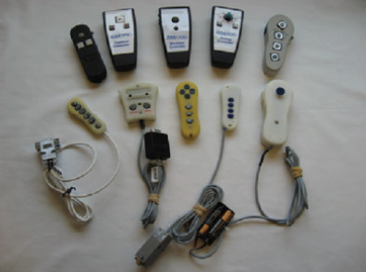
Il y a différents types?
ressemble à
fonctionne comme
l’objectif du produit final est de fusionner les deux concepts, mais les prototypes se concentrent sur l’un ou sur l’autre.
Notes:
These are the two basic types of prototypes, culled from product design. One is about how the product looks, the other about how the product works. The pictures show prototypes for a remote control device.
In this part of the presentation, the objective is to have a conversation about why the prototypes are different – and what both do differently. When in doubt, go for works-like.

Slide 7
plus le prototype est médiocre, mieux c’est
mais
il doit communiquer ce qui est nouveau à propos de l’idée
différent
Notes:
Don’t be afraid to jump in – communicating the idea in its crude form helps foster better ideation

Slide 8
2D esquisse – à l’échelle ou à main levée/découpage sur papier/« scrapbooking »/bande dessinée
3D conception assistée par ordinateur/styromousse ou papier/ruban
4D vidéo/jeu de rôle/préparation de scénarios/expérimentation
les contraintes rendent le prototypage plus intéressant
Notes:
Prototypes can take different forms, it helps to classify them in terms of dimensions.

Slide 9
En quoi cette idée est-elle différente?
une expérience? lire un livre de photos
une action de l’utilisateur? remplir un formulaire en ligne
l’offre de service? comptoir d’accueil au 300, rue Slater
une technique de traitement des appels? un client agité
Notes:
Another conversation slide. The four examples here will be explored deeper in the following slides – the one highlighted in red will be prototyped as part of the presentation.

Slide 10
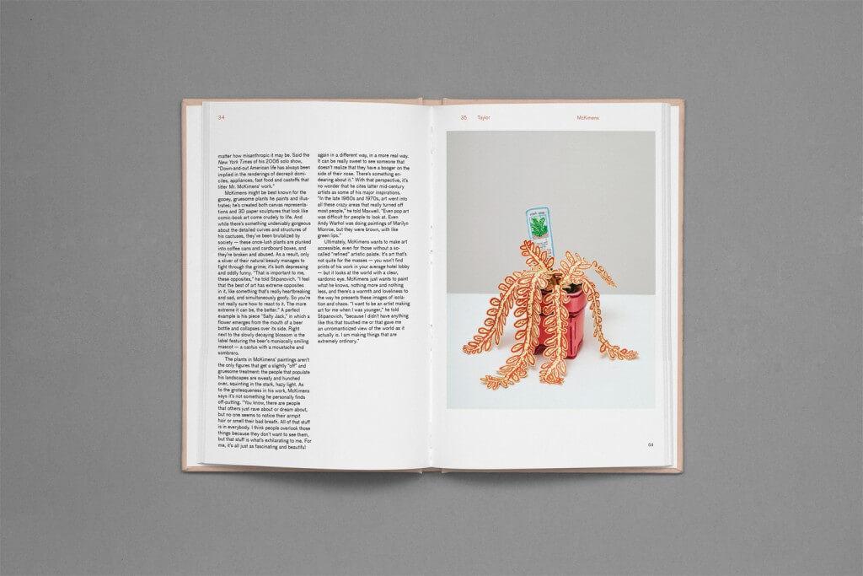
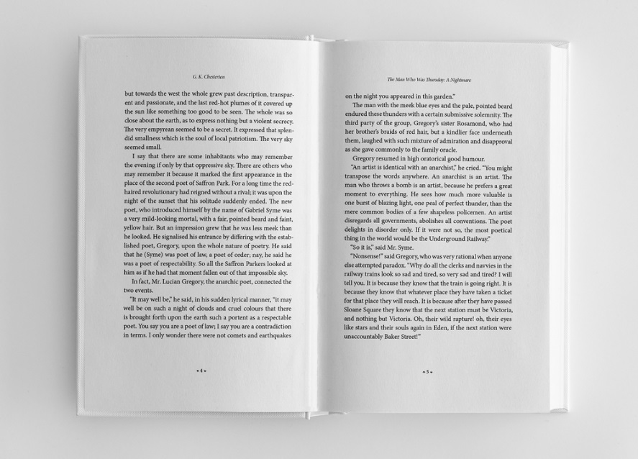
1.
une expérience
Scénario :
Les livres-photos sont écrits largement de la même manière que les livres et affichent généralement du texte avec les images sur une page distincte. Comment pourrait-on améliorer cette idée et comment en faire la démonstration?
Notes:
Another conversation slide. The four examples here will be explored deeper in the following slides – the one highlighted in red will be prototyped as part of the presentation.

Slide 11
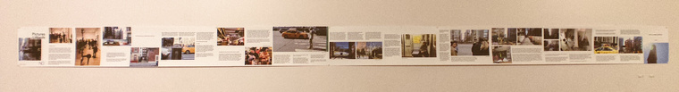
1.
une expérience
Prototype :
Un affichage horizontal.
Notes:
Another conversation slide. The four examples here will be explored deeper in the following slides – the one highlighted in red will be prototyped as part of the presentation.

Slide 12

2
une action de l’utilisateur
Scénario :
Nous discutons de l’ajout d’un nouveau service en ligne où les gens pourraient voir quels services de santé mentale sont offerts à proximité. Comment pourrions-nous en faire un prototype?
Notes:
Another conversation slide. The four examples here will be explored deeper in the following slides – the one highlighted in red will be prototyped as part of the presentation.
========
Image:
Vous n’avez pas à faire ce chemin en solitaire; wellth vous aiguille vers des services de santé mentale conçus pour vous.
Utilisez wellth

Slide 13
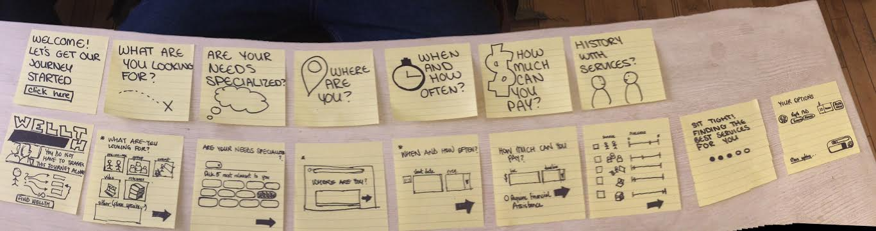
2
une action de l’utilisateur
Prototype :
Procédure pas-à-pas qui indique l’objectif de l’outil.
Notes:
Another conversation slide. The four examples here will be explored deeper in the following slides – the one highlighted in red will be prototyped as part of the presentation.
==============
(left to right, top to bottom)
Bienvenue! Commençons notre parcours. Cliquez ici
Que cherchez-vous?
Avez-vous des besoins spécialisés?
Où vous trouvez-vous?
Quand et à quelle fréquence?
Quel pouvez-vous vous permettre de payer?
Des antécédents de services?
WELLTH. Vous n’avez pas à faire ce chemin en solitaire. Utilisez wellth
Que cherchez-vous? (?/?/?/?/?/Autre (veuillez préciser))
Avez-vous des besoins spécialisés? (?)
Où vous trouvez-vous?
Quand et à quelle fréquence? (?)
Quel pouvez-vous vous permettre de payer? ($/Besoin d’aide financière?)
?
Soyez patient(e)! Nous recherchons les meilleurs services pour vous
Vos options (?)

Slide 14


3
une procédure opérationnelle
Scénario :
De plus en plus de clients appellent à propos d’un problème particulier et nous avons préparé un texte pour les informer. Mais de plus en plus d’entre eux perdent patience... comment préparer une approche plus robuste?
Notes:
Another conversation slide. The four examples here will be explored deeper in the following slides – the one highlighted in red will be prototyped as part of the presentation.

Slide 15
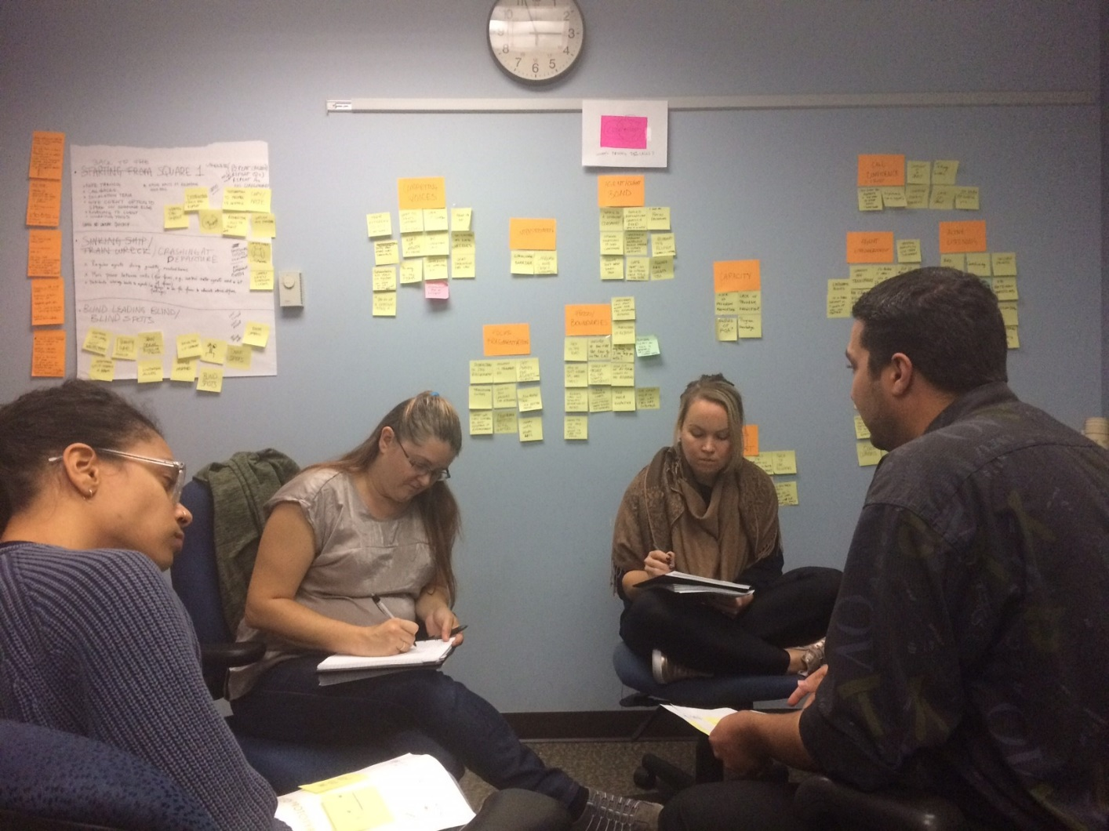
3
une procédure opérationnelle
Prototype :
Une séance de jeu de rôle où deux acteurs improvisent et où les observateurs prennent des notes sur les thèmes.
Notes:
Another conversation slide. The four examples here will be explored deeper in the following slides – the one highlighted in red will be prototyped as part of the presentation.

Slide 16
*
exercice – une offre de service
Scénario :
L’immeuble de la rue Slater n’a pas de comptoir d’accueil. Afin d’aider les visiteurs qui sont souvent déconcertés, la direction envisage de créer un comptoir d’accueil. Comment pourrions-nous préparer un prototype de ce service?
Notes:
Another conversation slide. The four examples here will be explored deeper in the following slides – the one highlighted in red will be prototyped as part of the presentation.

Slide 17
le prototypage a pour but d’envisager des solutions
la mise à l’essai a pour but de vérifier des hypothèses
Notes:
How are prototyping and testing different? How not to confuse the roles of the two?

